Slide 1
МИНИСТЕРСТВО НАУКИ И ВЫСШЕГО ОБРАЗОВАНИЯ РОССИЙСКОЙ ФЕДЕРАЦИИ
ФЕДЕРАЛЬНОЕ ГОСУДАРСТВЕННОЕ АВТОНОМНОЕ
ОБРАЗОВАТЕЛЬНОЕ УЧРЕЖДЕНИЕ ВЫСШЕГО ОБРАЗОВАНИЯ
“НАЦИОНАЛЬНЫЙ ИССЛЕДОВАТЕЛЬСКИЙ ЯДЕРНЫЙ УНИВЕРСИТЕТ МИФИ”
Кафедра № 42 «Криптология и кибербезопасность»
ВЫПУСКНАЯ КВАЛИФИКАЦИОННАЯ РАБОТА
Методы классификации текстовых документов на основе дообучения большой языковой модели
Выполнил:
Студент группы М24-525
Тураносов Константин Викторович
Научный консультант:
Вавилов Павел Дмитриевич
Дата: 23.06.2026

Slide 2

Актуальность темы и
Проблематика исследования
Проблематика
Крупный нефтяной холдинг получает всю входящую корреспонденцию в один общий почтовый ящик.
Ручная маршрутизация по подразделениям трудоёмка, может приводить к потерям корреспонденции и задержкам доставки до адресата.
Актуальность
Большие языковые модели:
на старте имеют глубокое понимание языка и специфики отрасли;
крупные модели могут справляться с задачами без дообучения;
дорогие в инференсе и дообучении.
Исследование 1
Задача: Классификация 20 новостных групп.
Full Fine-tunning Llama превзошла RoBERTa-base и
RoBERTa-large
Исследование 2:
Задача: Классификация 605 новостных меток на несбалансированном датасете.
Модели QWEN дообученные через Lora уступают китайским предобученным энкодерам bert и www-bert.
1

Slide 3

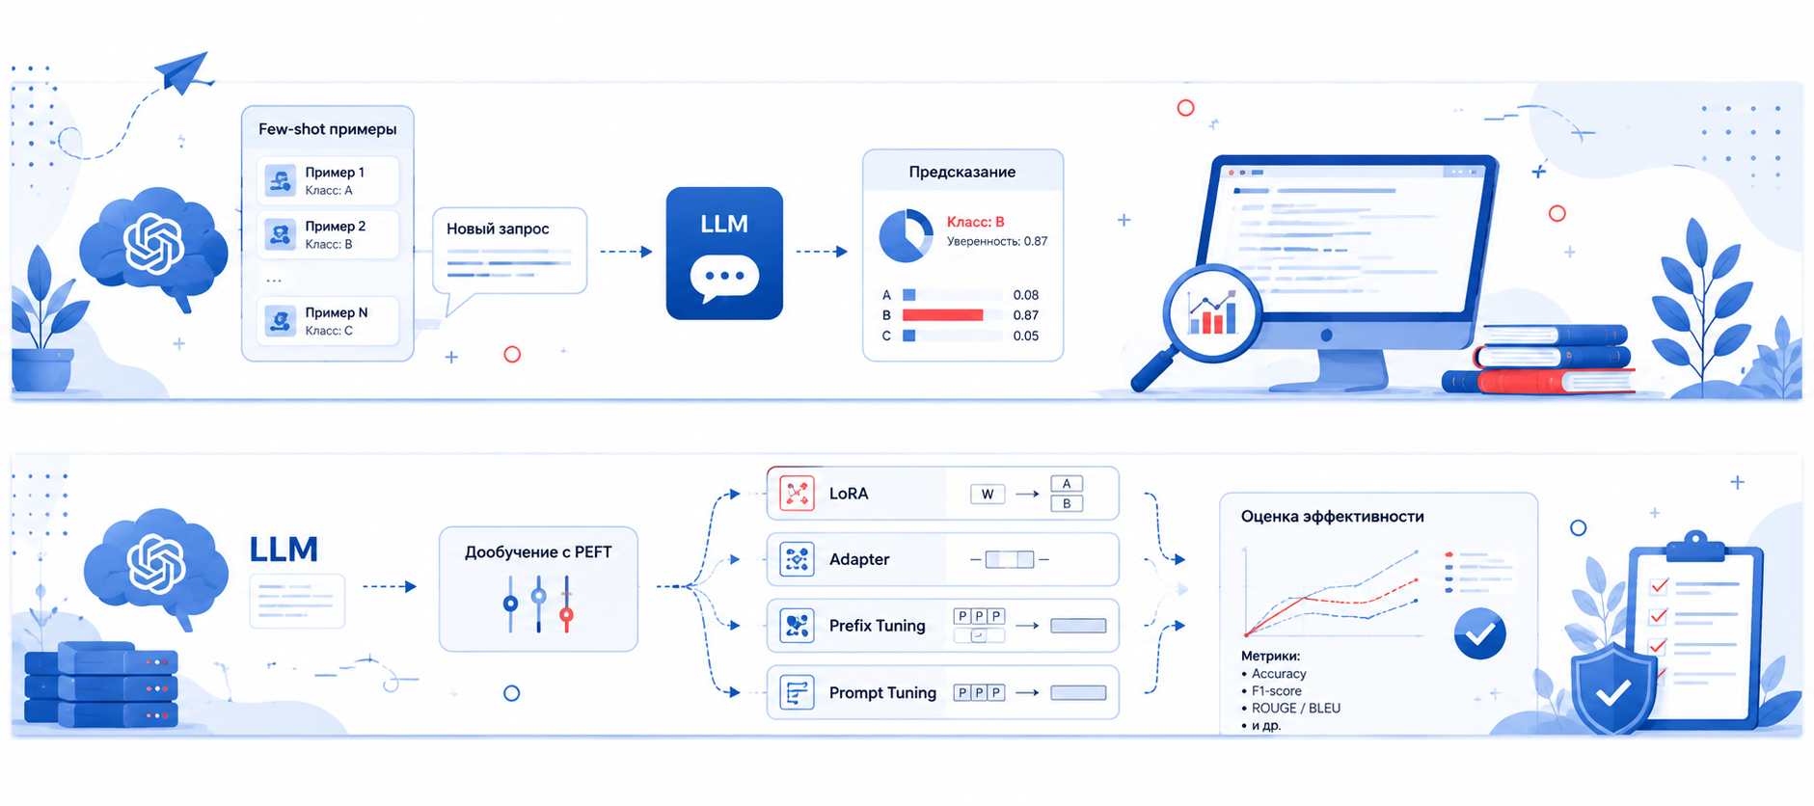

Цель и задачи
Цель работы
Исследовать применимость методов дообучения больших языковых моделей для решения задачи классификации русскоязычной корреспонденции.
Решаемые задачи
1. Произвести разведочный анализ данных
3. Реализовать и проверить эффективность few-shot классификации LLM.
Разработать пайплайн аугментации данных
для компенсации дисбаланса.
4. Реализовать дообучение LLM c помощью 4 методов PEFT: LoRA, QLoRA, AdaLoRA, TinyLoRA.
2

Slide 4
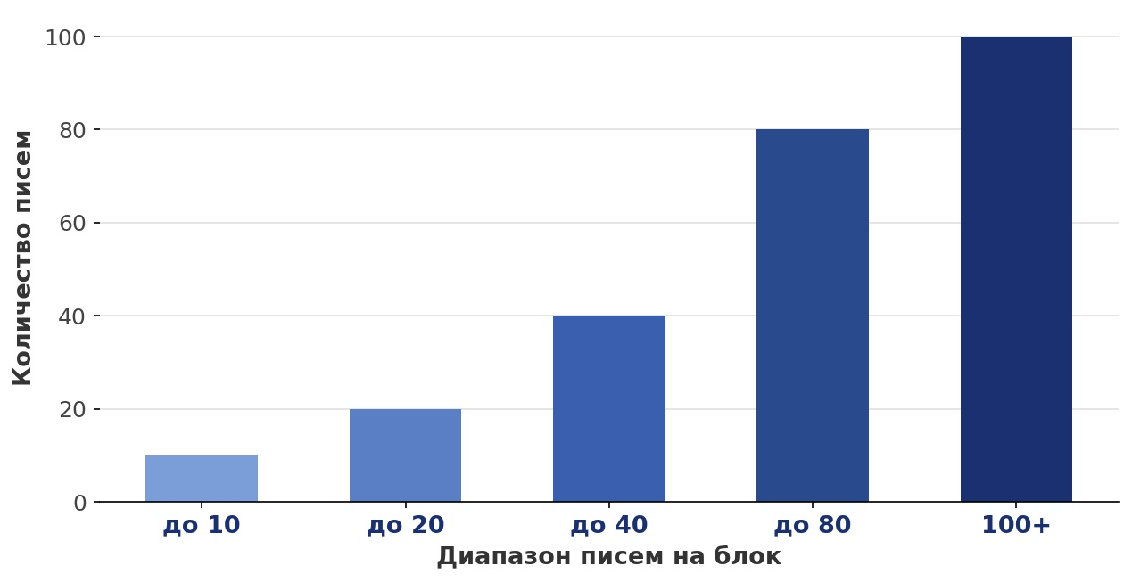
Разведочный анализ корпуса данных
Корпус: 1 774 письма, 36 блоков компании.
Персональные данные заменены плейсхолдерами — имена, организации, даты.
Дисбаланс классов по блокам
Выявленные проблемы
6
5 дубликатов
6
6 блоков
4 полных + 1 пересекающийся между двумя блоками
6 блоков
6
6
8
19 аномалий
8
8 блоков
Тысячи слов, менее 50 уникальных — циклические повторения фраз
6
6 блоков
10 блоков
6
10
10 блоков
содержат менее 10 примеров.
Крупнейший блок — 249 писем.
Минимум — 2 письма.
3

Slide 5
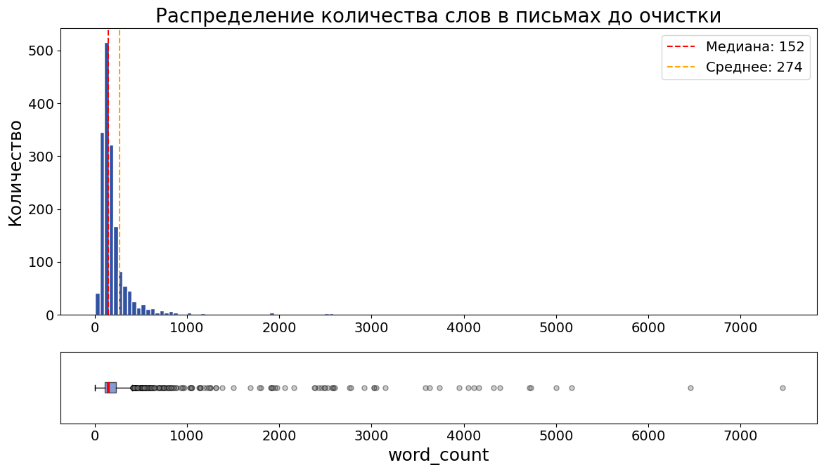
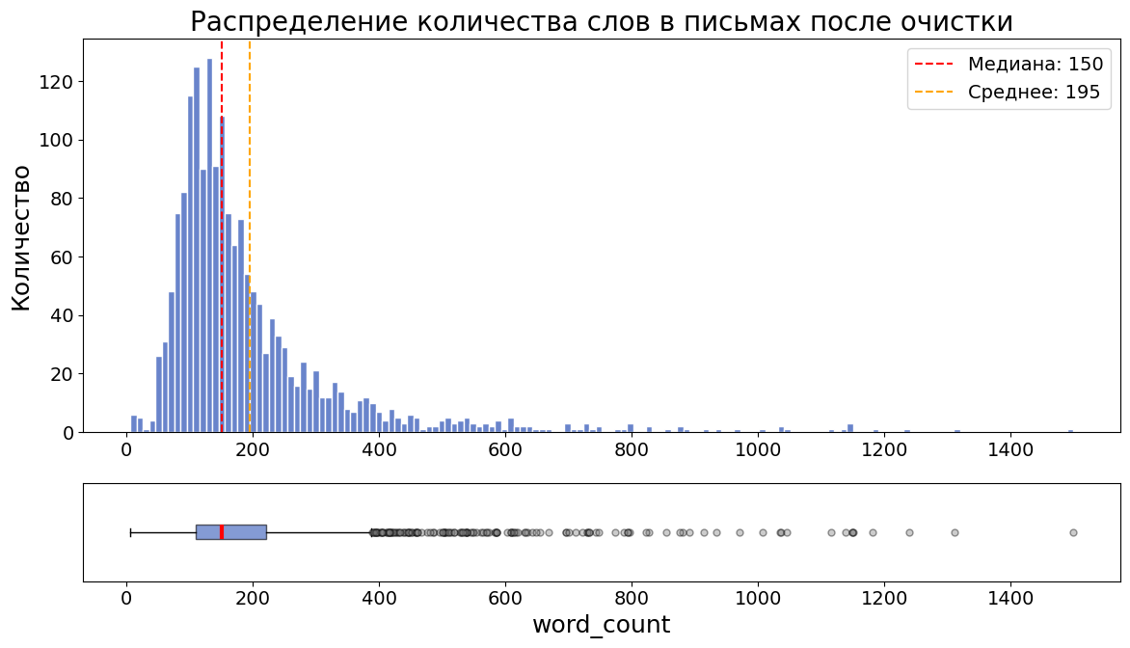
Очистка данных
Конвеер clean_text() удаляет повторы слов, фраз, предложений, цепочки вида «слово-число»
МЕДИАНА
152 → 150
Типичная длина письма сохранена — информативные тексты не пострадали
МАКСИМУМ
7500 → 1500
Максимальная длина сокращена в 5 раз — аномалии убраны
СРЕДНЕЕ
274 → 195
Среднее приблизилось к медиане — распределение стало более симметричным
4

Slide 6
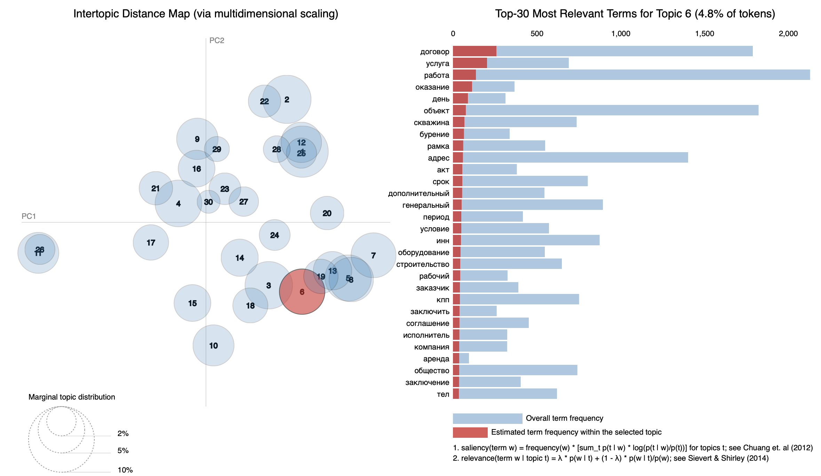
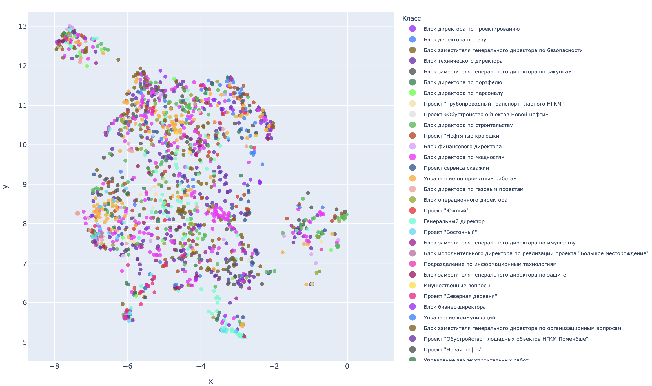

Семантический анализ
01. Текстовые метрики (TTR, RTTR, hapax ratio)
Выделяют лишь крайние группы. ~25 блоков неразличимы — шаблонная деловая лексика выравнивает показатели.
02. Тематическое моделирование (LDA, 30 тем)
Темы пересекаются: «договор», «работа», «объект» — во всех классах. Чёткое разграничение невозможно.
03. Кластеризация (SBERT → UMAP → HDBSCAN)
83,6% писем (1 468 из 1 755) — единый диффузный кластер. Только 6 малых кластеров имеют выраженную специфику.
Вывод: на данном этапе классы тематически и семантически неразделимы.
5

Slide 7

Трёхэтапная аугментация данных
Цель — довести каждый класс до минимум 50 примеров. После каждого этапа группы пересчитываются и перераспределяются.
15
35
50
Генерация с помощью LLM
Парафраз
Обратный перевод
Этап 1: LLM-генерация (<15 примеров)
Этап 2: Парафраз (15–34 примера)
Этап 3: Обратный перевод (35–49)
Модель Qwen2.5-32B-AWQ, инференс через vLLM. Стохастичность промптов: 5 случайных примеров на каждый запрос. Oversample 5× с последующей фильтрацией.
LLM-переформулировка. Циклический выбор источников — равномерное использование оригиналов.
NLLB-200-3.3B: рус → англ → рус. NER-плейсхолдеры маскируются тегами <0>, <1> и восстанавливаются после перевода.
6

Slide 8
Система валидации и LLM-судья
🛡 Уровень 1 — 7 детерминированных фильтров
Точные дубликаты
O(1)
⚖
Уровень 2 — LLM-судья
Qwen-32B, temperature=0,1
01
02
Мин. длина
500 символов
📝 Для генерации:
естественность • связность • соответствие классу • полнота
03
Язык текста
langdetect
Вырожденные
unique ratio <20%
🔄 Для парафраза и обратного перевода:
04
сохранение смысла • степень переформулировки • полнота деталей
05
Иероглифы
модель Qwen
06
Промпт-утечка
мета-фразы, markdown
Оценка 1–10
Порог отсечения 5,0 (для обратного перевода — 2,5)
Из оставшихся кандидатов отбирается N лучших
07
SBERT сходство
порог 0,5–0,98
7

Slide 9
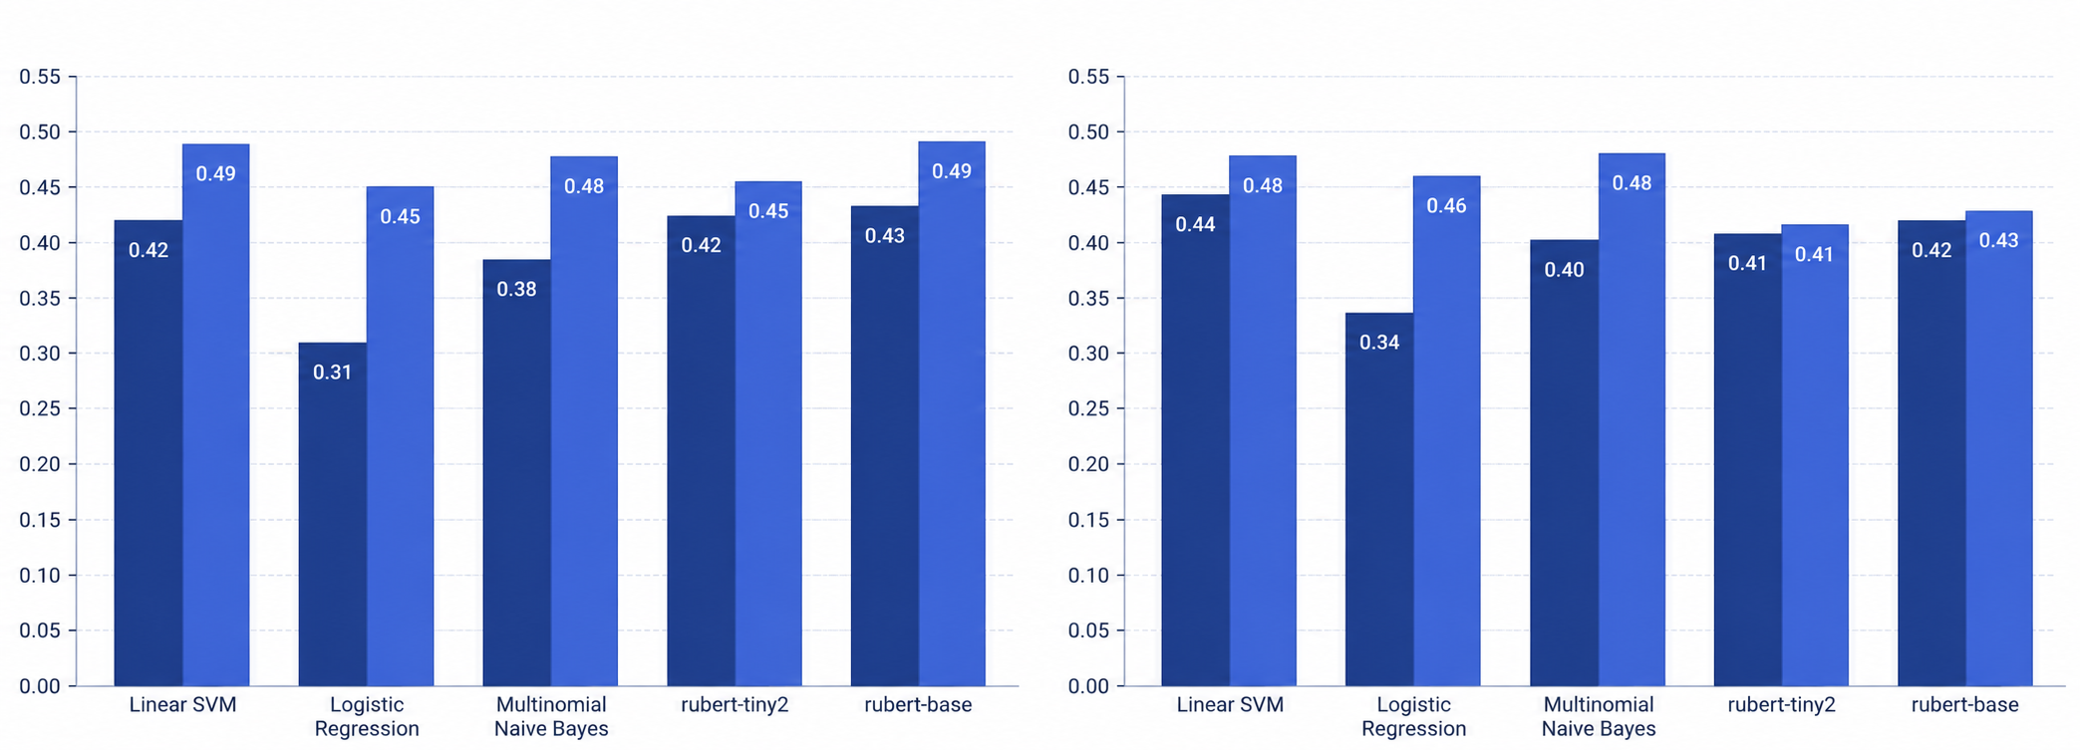
Результаты Аугментации
Метрики на исходных и аугментированных данных — balanced accuracy и macro F1.
Balanced Accuracy
Macro F1
Baseline
Augmented
Baseline
Augmented
0.48
0.38
0.5
0.52
0,42
0,48
0,3
0,45
0,38
0,46
0,36
0,5
0,42
0,52
0,44
0,45
0,33
0,46
0,40
0,46
0,35
0,44
0,39
0,46
8

Slide 10
Prompt-based классификация: матрица экспериментов
5 выбранных моделей, 6 режимов few-shot.
Для каждого из 36 классов — автоматически сгенерированное описание.
Реализован 5-уровневый парсер ответов для моделей, генерирующих пояснения вместо метки.
Модель
0-shot
1-shot
3-shot
3s-nd
5s
короткие примеры + описания
5s-nd
без описаний классов
короткие примеры, без описаний
saiga_8b
✓
✓
—
—
—
—
t_lite_8b
✓
✓
✓
✓
✓
✓
vikhr_12b
✓
✓
✓
✓
✓
✓
qwen_14b
✓
✓
✓
✓
✓
✓
qwen_32b
✓
✓
✓
✓
✓
✓
Saiga-8B — только 2 режима из-за ограниченного контекстного окна.
При нехватке оригиналов в few-shot подмешивались аугментированные примеры.
9

Slide 11
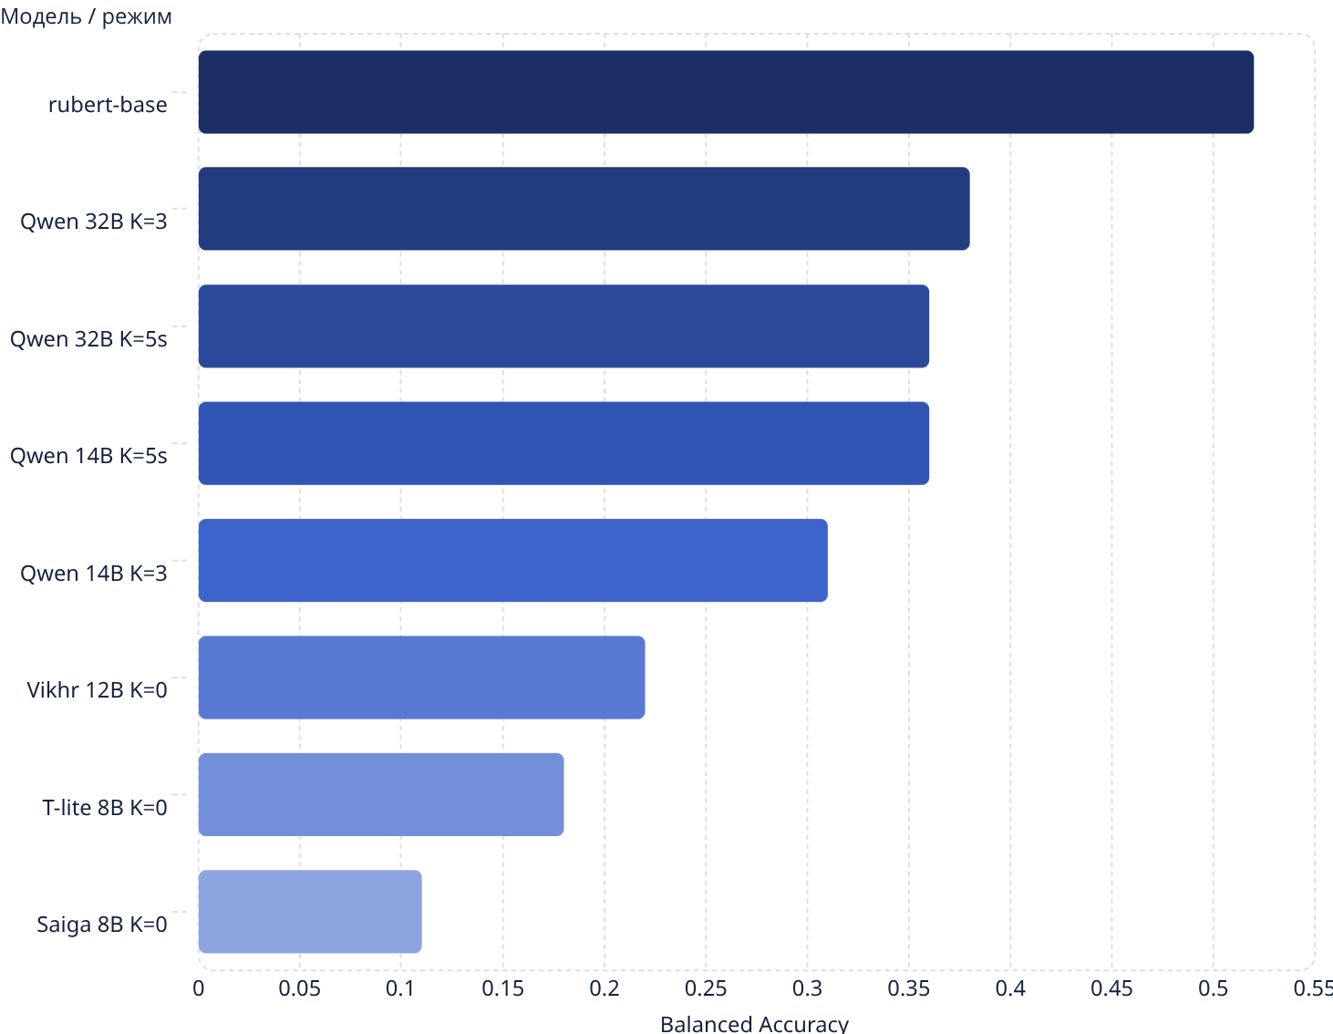
Результаты prompt-based vs. классические методы
Лучший результат среди prompt-based — Qwen 32B, K=3: Balanced Accuracy 0.38, Macro F1 0.26. Классические методы устойчиво выигрывают. Vikhr и T-lite деградируют при увеличении числа примеров.
Ключевые наблюдения
0.52
Qwen 32B — лидер среди prompt-based, но отстаёт от rubert-base на ~14 п.п. по Balanced Accuracy
0.38
0.36
Vikhr и T-lite резко деградируют при K≥3 — модели игнорируют метку и генерируют объяснения
0.36
Описания классов помогают Qwen, но вредят Vikhr (режим 3s-nd хуже 3s)
0.32
0.22
Prompt-based — нежизнеспособная замена дообучению на данном корпусе
0.18
0.11
10

Slide 14
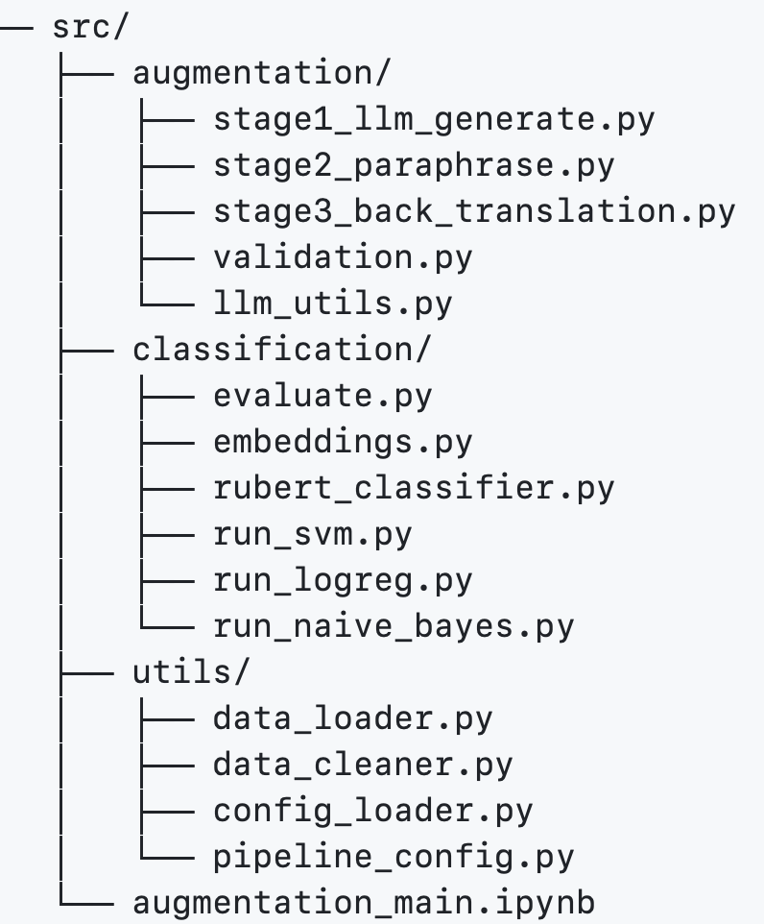
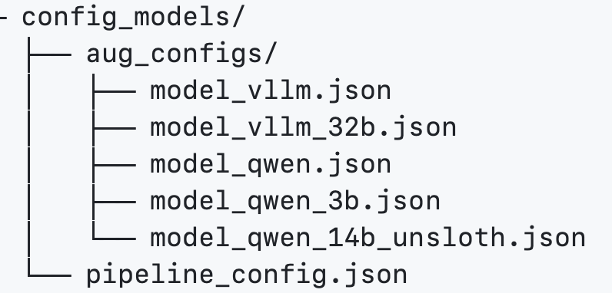
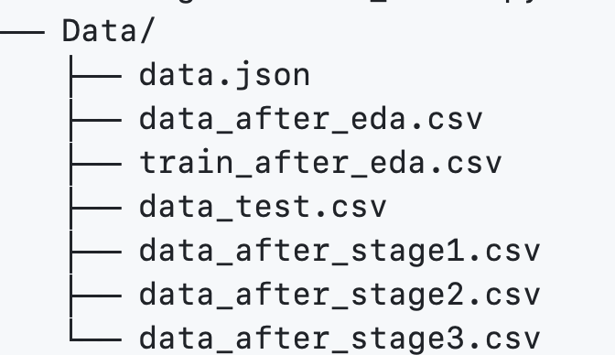
Инфраструктурные решения
Модульная архитектура
Конфигурации
Модульная архитектура — каждый компонент реализован как самостоятельный Python-модуль, который легко импортировать в общий пайплайн.
отдельный JSON на каждую модель: имя на HuggingFace, параметры генерации и шаблоны промптов
Система чекпоинтов
GPU-профили и этапы
Сохранение в CSV-файл после каждой итерации. При перезапуске → откат к последнему этапу. Критично при работе на удаленных GPU и с ограниченным временем сессии.
pipeline_config.json — централизованная конфигурация: профили GPU (T4 → H100), параметры этапов пайплайна, пороги валидации и обучения.

